Slide 1
Business Intelligence Chp2 – Les Entrepôts de Données (Data Warehouses)

Slide 2
Plan du Chapitre
Problématique des données dans un système décisionnel
Architecture fonctionnelle d’un système décisionnel
Les entrepôts de données

Slide 3

Problématique des données dans un système décisionnel
Chapitre 2:
Entrepôts de Données – Data Warehouse

Slide 4
Systèmes Opérationnels vs. Décisionnels
Systèmes opérationnels
Systèmes décisionnels
Appelés OLTP (On-Line Transaction Processing) ou systèmes de gestion
Dédiés aux métiers de l’entreprise pour les assister dans leurs tâches de gestion quotidiennes
Utilisation des PGI (ou ERP) pour la gestion des données
Appelés OLAP (On-Line Analytical Processing)
Dédiés à la gestion de l’entreprise pour l’aider au pilotage de l’activité pour une vision transversale de l’entreprise
Utilisation des Entrepôts de données

Slide 5
Données Opérationnelles vs. Décisionnelles
Données Opérationnelles
Données Décisionnelles
Données détaillées
Données récentes
Structure compréhensible et optimisée pour l’informaticien
Données réparties et non homogènes
Utilisateurs: Agents opérationnels, nombreux, et concurrents
Données globalisées
Données historiques
Structure compréhensible par le décideur
Données centralisées, intégrées
Utilisateurs: Décideurs, analystes, peu nombreux et non concurrents

Slide 6
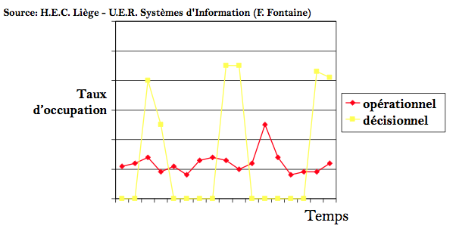
Charge du Serveur de Données

Slide 7
Solutions
Stockage de données : Data Warehouse
Base de données unique - vocabulaire unique
Contenu adapté aux besoins des décideurs
Structure multidimentionnelle spéciale
Niveau de détail bien étudié
Données historiques
Interrogation des données :
Outil interactif, convivial
Outil offrant des fonctions d’analyse
Tri des données
Roll-up, Drill-down
Calcul et comparaison
Analyse des tendances, relations et exceptions
Simulation
Notes:
Rollup: moving from finer-granularity data to coarser granularity
Drill-down: opposite to Rollup

Slide 8
OLTP vs. OLAP
OLTP : On Line Transaction Processing
Système destiné à offrir le moyen à une application d’utiliser de façon transactionnelle un serveur de base de données. C’est un ensemble logiciel que l’utilisateur peut employer de façon interactive pour accéder aux données de la manière la plus rapide et simple possible.
Exemple : Le 15/01/2012 à 13h12, le client X a retiré 500dt du compte Y
OLAP : On Line Analytical Processing
Catégorie de technologie logicielle permettant aux analystes, managers et décideurs d’accéder de manière rapide, consistante et interactive à une large variété d’information, transformée pour refléter la dimension réelle d’une entreprise.
Exemple : Quel est le volume des ventes par produit et par région durant le deuxième trimestre de 2012?

Slide 9
OLTP vs. OLAP
 | OLTP | OLAP
Conception | Orientée application (Application de production, de facturation…) Structure statique (E/R) | Orientée sujet (Client, produit, vendeur…) Structure évolutive (en étoile, en flocon)
Données | Détaillées, non agrégées Récentes, mises à jour Accessibles de façon individuelle Normalisées | Résumées, recalculées, agrégées Historiques Accessibles de façon ensembliste Dénormalisées
Vue | Relationnelle | Multidimensionnelle
Requêtes/Utilisation | Simples, nombreuses, régulières, prévisibles, répétitives Sensibles aux performances (réponses immédiates) Accès à beaucoup de données | Complexes, peu nombreuses, irrégulières, non prévisibles Non sensibles aux performances (réponses moins rapides) Accès à beaucoup d’informations
Utilisateurs | Agents opérationnels Nombreux (par milliers) Concurrents | Managers / Analystes Peu (par dizaines, centaines) Non concurrents
Accès | Lecture / Écriture | Lecture
Taille de la base | 100 MB à 1 GB | 100 GB à 1 TB
Notes:
les données agrégées sont mises à la disponibilité des usagers après qu'elles aient été traitées au niveau statistique. En effet, les données agrégées sont constituées à partir d'un fichier de microdonnées et sont le résultat d'une combinaison de différentes mesures. On les obtient en faisant une addition ou une moyenne des valeurs individuelles obtenues. Elles permettent d'obtenir de l'information sur des groupes qui ont des caractéristiques communes. On peut agréger par lieux géographiques, par caractéristiques ou par temps.
Normalisation : Le processus qui consiste à affiner les tables, les clés, les colonnes et les relations pour créer une base de données efficace

Slide 10



Technologies
Stockage et Gestion Efficace des Gros Volumes |  | Entrepôt de Données (Data Warehouse)
Traitements Complexes sur ces Volumes |  | Serveur OLAP
Application Cliente |  | Fouille de Données (Data Mining)

Slide 11
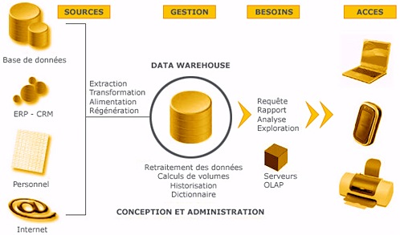
Structure d’un Système Décisionnel

Slide 12
Structures de Stockage de Données dans un Système Décisionnel
Chapitre 2:
Entrepôts de Données – Data Warehouse

Slide 13
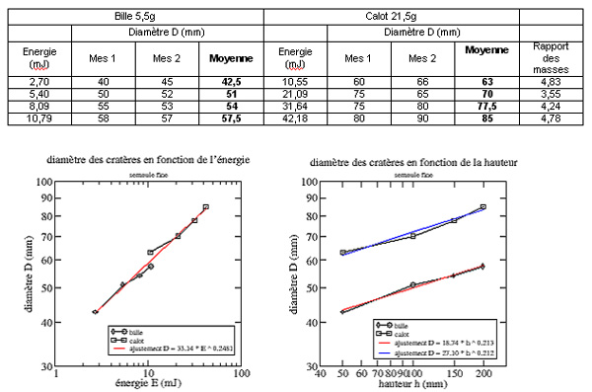
Structures de Stockage de Données dans un Système Décisionnel
Data Mining
(Extraction de données)
Data Marts
(Magasins de données)
Synthèse
Data Warehouse
(Entrepôt de données)
Alimentation
Transformation
ODS
(Operational Data Store)
Extraction
Systèmes
Opérationnels

Slide 14
Définitions
ODS: Operational Data Store
Collection de données orientées sujet, volatiles, organisées pour le support d’un processus de décision ponctuel, en support à une activité opérationnelle particulière
Donne la vision immédiate et intégrée de l’état d’un ou plusieurs systèmes opérants
Data Warehouse
Entrepôt de données spécifique au monde décisionnel, destiné principalement à analyser les leviers business potentiels
Collection de données orientées sujet, intégrées, non volatiles et historisées, organisées pour le support d’un processus d’aide à la décision
Data Mart
Magasin de données orienté sujet, non volatile, mis à la disposition des utilisateurs dans un contexte décisionnel décentralisé, ciblé pour un usage particulier
Data Mining
Ensemble d’outils, méthodes et technologies d’analyse mises en œuvre pour définir des tendances, pour segmenter l’information ou pour établir des corrélations entre les données

Slide 15
Data Warehouse vs. ODS
Data Warehouse
Intégration des données hors ligne
ODS
Intégration des données en ligne
Sauvegarde des données récentes
Utilisé quand les données sont dispersées sur plusieurs supports de stockage, et on a besoin de les rassembler
Exemple:
On veut avoir une vue unique sur un patient qu’on pourra modifier en ligne
Les données de ce patient sont disposées dans plusieurs bases de données (liste des hospitalisations, liste des diagnostics, liste des achats pharmaceutiques…)
ODS peut être utilisé pour extraire ces données et les afficher

Slide 16
Data Warehouse vs. Data Mart
Data Warehouse
Dépôt de données au niveau entreprise
Combinaison de plusieurs Data Marts
Contient toutes les mesures et dimensions nécessaires
Assure l’intégrité de ces mêmes dimensions à travers tous les Data Marts
Data Mart
Ensemble de dimensions et mesures limitées
Utilisées pour des thèmes métier spécifiques
Construites à partir des données des entrepôts
Exemple
Dans une entreprise, il existe un seul entrepôt de données mais plusieurs magasins de données : Finance, Vente…

Slide 17
Les Entrepôts de Données
Chapitre 2:
Entrepôts de Données – Data Warehouse

Slide 18
Pourquoi ne pas utiliser un SGBD?
SGBD et DW
Ont des objectifs différents et font des traitement différents
Stockent des données différentes
Font l’objet de requêtes différentes
Besoin d’une organisation différente des données
Doivent être physiquement séparés
SGBD
Mode de travail transactionnel (OLTP)
Permettent d’insérer, modifier, interroger des informations rapidement, efficacement et en sécurité
Objectifs:
Sélectionner, ajouter, mettre à jour et supprimer des tuples
Opérations rapides, faites par plusieurs utilisateurs simultanément

Slide 19
Entrepôt de Données : Objectifs
Regrouper, organiser des informations provenant de sources diverses
Les intégrer et les stocker pour donner à l’utilisateur une vue orientée métier
Retrouver et analyser l’information selon plusieurs critères
Transformer un système d’information qui avait une vocation de production en un SI décisionnel
Doit contenir des informations cohérentes
Les données doivent pouvoir être séparées et combinées au moyen de toutes les mesures possibles de l’activité
Le DW ne contient pas uniquement des données, mais aussi un ensemble d’outils de requêtes, d’analyse et de présentation de l’information.

Slide 20
Entrepôt de Données : Définition (Bill Inmon)
Le Data Warehouse est une collection de données orientées sujet, intégrées, non volatiles et historisées, organisées pour la prise de décision.

Slide 21
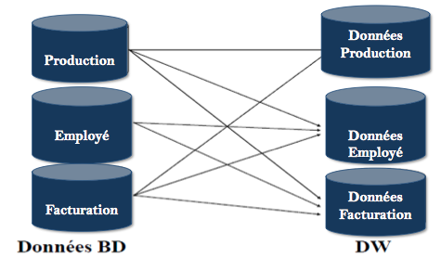
Caractéristiques d’un DW Données Orientées Sujet
Le DW est orienté sujets, ce qui signifie que les données collectées doivent être orientées métier, et donc triées par thème
Bases de données
Entrepôt de données

Slide 22
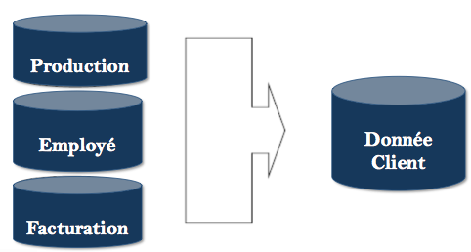
Caractéristiques d’un DW Données Intégrées
Le DW est composé de données intégrées, c’est à dire qu’un « nettoyage » préalable des données est nécessaire dans un souci de rationalisation et de normalisation
Bases de données
Entrepôt de données

Slide 23
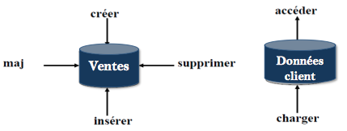
Caractéristiques d’un DW Données Historisées et Non Volatiles
Les données du DW sont non volatiles, ce qui signifie qu’une donnée entrée dans l’entrepôt l’est pour de bon et n’a pas vocation à être supprimée
Les données du DW doivent être historisées, donc datées
Bases de données
Entrepôt de données

Slide 24
Data Warehouse : ETL
BD
BD
BD
Outils d’alimentation pour
Extraire
Transformer
Charger dans un DW
les données sources
Extraction
Transformation
Chargement
DW

Slide 25
ETL : Extraction
BD
BD
BD
Extraction
Transformation
Chargement
DW
Extraction des données de leur environnement d’origine (base de données relationnelles, fichiers plats…)
Besoin d’outils spécifiques pour accéder aux bases de production (requêtes sur des BD hétérogènes)
Besoin d’une technique appropriée pour n’extraire que les données nécessaires
Données créées ou modifiées depuis la dernière opération d’extraction
Attention:
L’extraction ne doit pas perturber l’activité de production

Slide 26
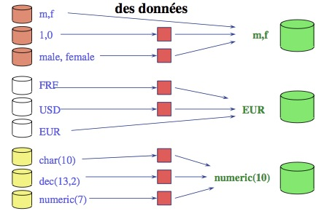
ETL : Transformation
BD
BD
BD
Extraction
Transformation
Chargement
DW
Intégration des données
Homogénéisation du vocabulaire, structures, valeurs
Suppression et fusion des redondances
Épuration des données (suppression des données incohérentes)
Transformation des données dans un format cible

Slide 27
ETL : Chargement
BD
BD
BD
Extraction
Transformation
Chargement
DW
Opérations de calcul et d’agrégation des données
Remplacement de certaines bases si aucune solution d’extraction satisfaisante n’est possible
Mise en place de procédures de chargement (nocturne?) et de restauration (en cas de problème)
Envisager la mise en place de systèmes redondants si la disponibilité du système ne peut être interrompue
Prise en compte de la notion de granularité
Conservation des données détaillées
Possibilité d’agrégation des données pour la synthèse

Slide 28
DW : Métabase de Données
BD
BD
BD
Extraction
Transformation
Chargement
DW
Existence d’une métabase de données ou catalogue de métadonnées:
Contient des métadonnées du DW
Idéalement: Lieu de stockage unique des informations qui pilotent des processus dans l’entrepôt
Détails sur :
Les données entreposées, leur format, leur signification, leur degré d’exactitude
Les processus de récupération/extraction dans les bases sources
La date du dernier chargement de l’entrepôt
L’historique des données sources et de celles de l’entrepôt

